Slide 1
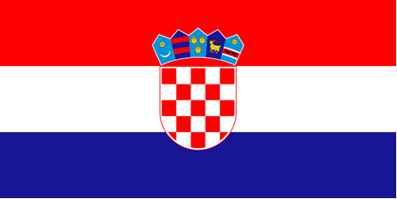
Chorwacja ( Hrvatska) jest najmłodszym członkiem zjednoczonej Europy, położonym na Półwyspie Bałkańskim.
Swoją niepodległość proklamowała
w 1991 roku.

Slide 2

Od 1 lipca 2013 należy do Unii Europejskiej.
1 stycznia - 30 czerwca 2020 r. - prezydencja Chorwacji w Radzie Unii Europejskiej.

Slide 3
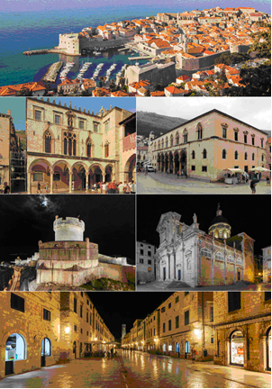
Atrakcje/ciekawe miejsca/ zabytki
Dubrownik- port adriatycki, którego Stare Miasto znajduje się na liście UNESCO.
Zasługuje na miano „Perły Adriatyku.”

Slide 4
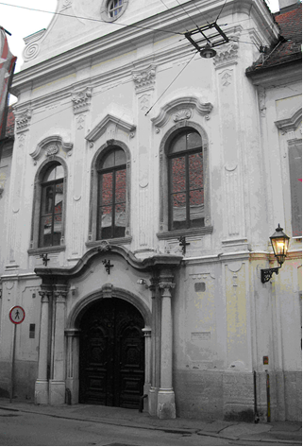
Zagrzeb- stolica
z zabytkowymi pałacami i licznymi muzeami.

Slide 5
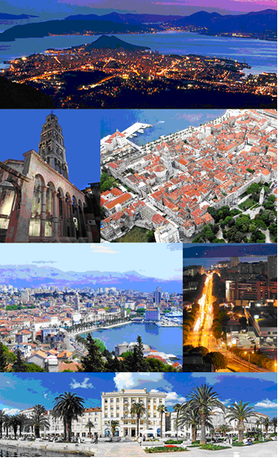
Split z historycznym centrum- Pałacem Dioklecjana ( jest pomnikiem światowego dziedzictwa kultury UNESCO) z mauzoleum cesarza, pochodzącym z VIII wieku.

Slide 6
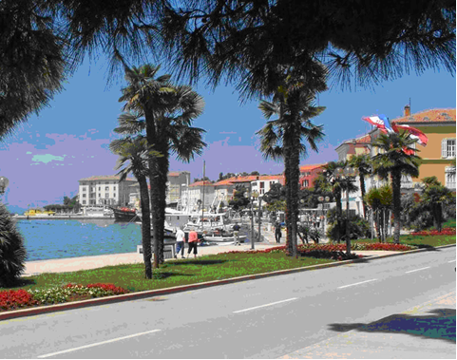
Poreč - miejscowość wypoczynkowa
z ruinami kolonii rzymskiej z II wieku
i Bazyliką św. Eufrazjana z VI w., która jest jednym z najcenniejszych skarbów sztuki na Istrii (wraz z pięknymi mozaikami bizantyjskimi).

Slide 7
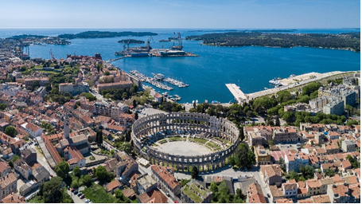
Pula- miasto portowe z rzymskim amfiteatrem, świątynią Augusta
i łukiem triumfalnym z I wieku.

Slide 8
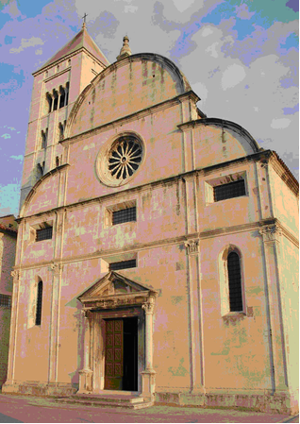
Zadar- miasto portowe na wybrzeżu Dalmacji, w którym znajduje się kościół Marii Panny z XI wieku,
z renesansową fasadą i barokowym wyposażeniem.

Slide 9
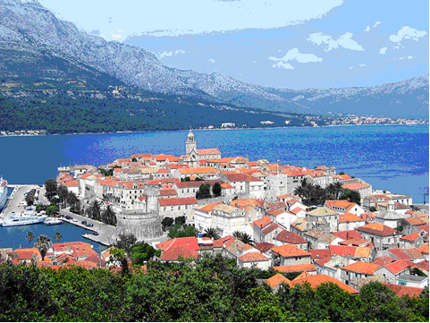
Korčula - wyspa
z m.in. katedrą św. Marka z obrazami Tintoretta i Bassano.

Slide 10
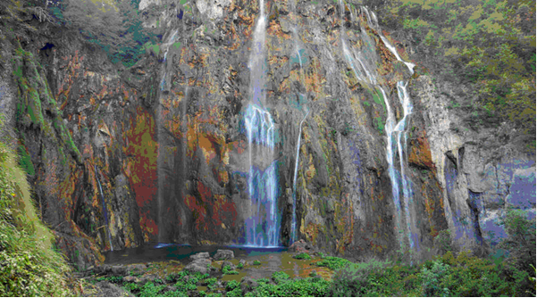
Parki krajobrazowe i pomniki przyrody
Jeziora Plitwickie- ogromne wrażenie wywiera 16 jezior, dzikie wodospady i pierwotny las.
Krka- atrakcją parku narodowego jest 17 wodospadów, opadających 52 m w dół do idyllicznego jeziora po tarasowych stopniach, szerokich na 200 m.

Slide 11
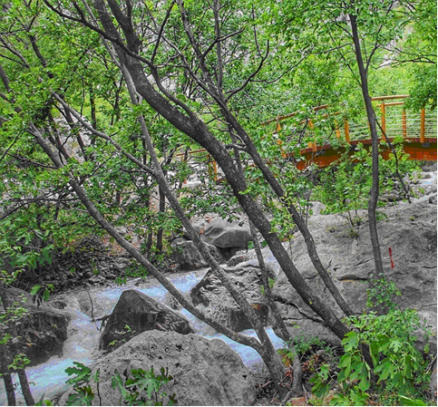
Paklenica- park narodowy przecięty dwoma spektakularnymi wąwozami, żyją tu niedźwiedzie brunatne, ptaki drapieżne- sępy i orły przednie.

Slide 12
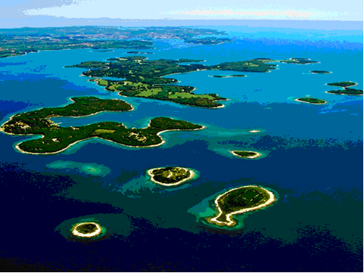
Wybrzeże i wyspy Dalmacji – bajeczne, poszarpane wybrzeże i wyspy z romantycznymi zatokami i ślicznymi plażami.
Wyspy Briońskie- grupa 15 wysepek z parkiem narodowym, jego bogaty świat roślinny obejmuje m.in. dąb korkowy i lasy laurowe, a fauna: muflony, daniele i jelenie.

Slide 13
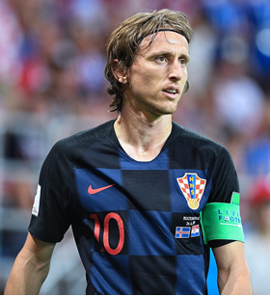
Znane postaci
Luka Modrič - piłkarz, grał w najlepszych klubach piłkarskich: Tottenham Hotspur i Real Madryt, a także wielokrotnie reprezentował Chorwację w Pucharze Świata i Mistrzostwach Europy.

Slide 14
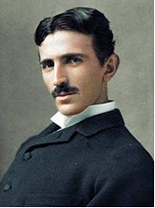
Nikola Tesla- fizyk, który działał w USA, ale urodził się w Chorwacji, jeden z największych wynalazców w dziedzinie elektrotechniki. Od jego nazwiska pochodzi jednostka indukcji magnetycznej.

Slide 15
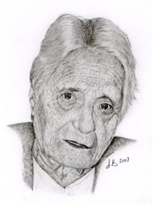
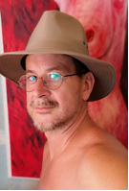
Zlata Bartl - znana jest także jako “Ciocia Vegeta”, gdyż opracowała znaną markę Vegeta, która stała się synonimem przyprawy.
Alfred Freddy Krupa- współczesny chorwacki malarz, o polskich korzeniach, zyskał międzynarodowe uznanie.

Slide 16
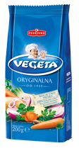
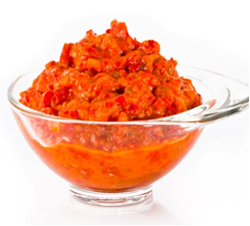
Znane potrawy/produkty
Vegeta
Ajvar- pasta z grillowanych papryk i bakłażana.

Slide 17
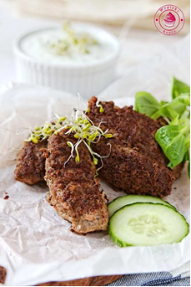
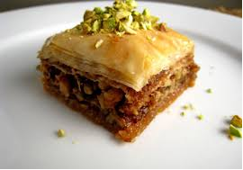
Ćevapčici- kotlety z mięsa mielonego.
Baklava- ciasto przełożone warstwami pokrojonych orzechów z miodem

Slide 18
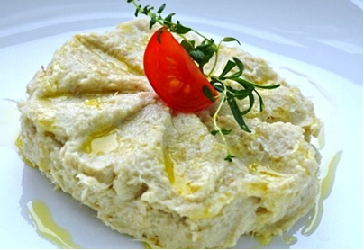
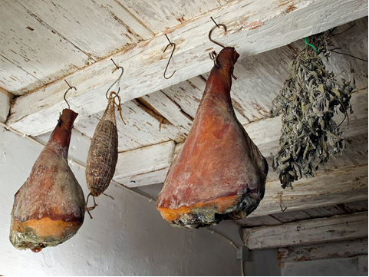
Bakalar- aromatyczna potrawa, której podstawą jest suszony dorsz.
Pršut- obtoczona w soli morskiej, suszona szynka wieprzowa, specjał dalmatyński.

Slide 19
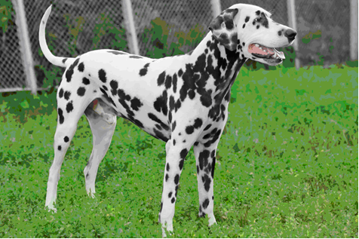
Ciekawostki
*Uważa się, że historyczna kraina Dalmacja jest ojczyzną tej sympatycznej rasy psów.
*Chorwacja to kraj wysp i wysepek.
Jest ich 1246, spośród których zamieszkanych jest 48.
*Dubrownik otoczony jest murami obronnymi o dł. 1940 m.
*Od słowa “Chorwat” pochodzi nazwa krawata.
*Hum- miasto uważane za najmniejsze na świecie, bo wg różnych szacunków liczy od 8 do 23 mieszkańców.

Slide 20
Nasza podróż po pięknej Chorwacji dobiegła końca.

